Slide 1
Анализ взаимосвязи переменных

Slide 2
Исследовательские вопросы:
Существует ли связь? Есть ли та же самая связь в генеральной совокупности, или на выборке она получена случайно?
Какова сила связи и ее направление?

Slide 3
Выбор метода оценки взаимосвязи в зависимости от типа переменных и размерности данных
Фактор (независимая переменная) | Отклик (зависимая переменная) | Метод
Количественный | Количественный | Коэффициент корреляции Пирсона Коэффициент корреляции Спирмена, Кэндалла
Номинативный (2 градации или 2 группы) | Количественный | T-критерий Стьюдента (параметрический критерий) U-критерий Манна-Уитни (непараметрический критерий)
Номинативный (3 и более градации) | Количественный | Дисперсионный анализ (параметрический метод) Критерий Крускала-Уоллиса (непараметрический критерий)
Номинативный | Номинативный | Критерий 𝜒²

Slide 4
Таблицы сопряженности
Номинальная шкала (или порядковая) | Номинальная шкала (или порядковая)
 | Градация 1 | Градация 2 | …
Градация 1 | $$x_{11}$$ | $$x_{12}$$ | $$x_{1j}$$
Градация 2 | $$x_{21}$$ | $$x_{22}$$ | $$x_{2j}$$
… | $$x_{i1}$$ | $$x_{i2}$$ | $$x_{ij}$$

Slide 5
Таблицы сопряженности -средство представления совместного распределения двух переменных
Маргинальная частота столбца и маргинальная частота строки
Эмпирические частоты
 | Поиск работы занял менее месяца | Поиск работы занял более месяца | Всего
Мужчины | 40 | 30 | 70
Женщины | 32 | 48 | 80
Всего | 72 | 78 | 150
Исследовательская задача: имеются ли статистически значимые различия между продолжительностью поиска работы среди мужчин и среди женщин?
Действительно ли мужчины тратят на поиск работы меньше времени?
Эмпирические частоты
 | Исход 1 | Исход 2 | Всего
Фактор есть | А | В | A+B
Фактора нет | С | D | C+D
Всего | A+C | B+D | A+B+C+D
H0 : связи между признаками ( фактором и исходом) нет, они независимы
H1 : связь между признаками (фактором и исходом) есть, они не независимы

Slide 6
Условия и ограничения применения критерия 𝜒²
Сопоставляемые показатели должны быть измерены в номинальной шкале или в порядковой.
Данный метод позволяет проводить анализ таблиц как 2*2, так и R*C.
Сопоставляемые группы должны быть независимыми, то есть критерий ꭓ²-квадрат не должен применяться при сравнении наблюдений "до-после". Иначе проводится тест Мак-Немара (при сравнении двух связанных совокупностей) или рассчитывается Q-критерий Кохрена (в случае сравнения трех и более групп).

Slide 7
Алгоритм
H0 : связи между признаками нет, они независимы
H1 : связь между признаками наблюдается, они не независимы
1. Рассчитываются теоретические частоты (ожидаемое количество наблюдений)
2. Находится эмпирическое значение критерия 𝜒²
𝜒²=$$\sum{\frac{{(f_{e}−f_{t})}^{2}}{f_{t}}}$$
𝜒²=$$\sum{\frac{{\left|\left(f_{e}−f_{t}\right)−0,5\right|}^{2}}{f_{t}}}$$
C поправкой на непрерывность Йетса
f e– фактическое количество наблюдений в ячейке, ft – ожидаемое число наблюдений в ячейке
3. Вычисляется критическое 𝜒² , определяя число степеней свободы по формуле: df = (r – 1) × (c – 1),
где r- количество строк, с- количество столбцов таблицы
4. Сравнивается эмпирическое значение 𝜒² с критическим
^{𝜒²}эмп > ^{𝜒²}крит
Н0 отвергаем
Взаимосвязь между признаками есть
делаем вывод о наличии статистически значимой взаимосвязи между изучаемым фактором и исходом при соответствующем уровне значимости (p=0,05).
Если p-value > 0,05, то взаимосвязи нет, если <0,05, то статистически значимая взаимосвязь есть

Slide 8
Условия и ограничения применения критерия 𝜒²
При анализе таблиц 2*2 ожидаемые значения в каждой из ячеек должны быть не менее 5.
В случае анализа R*C таблиц ожидаемое число наблюдений не должно принимать значения менее 5 более чем в 20% ячеек. В случае несоблюдения данного условия для сравнения долей следует также использовать точный критерий Фишера.
В случае малого числа наблюдений для таблиц 2*2, необходима поправка Йетса
Не используется для процентов и долей

Slide 9
В случае обработки данных в SPSS
Критерии хи-квадрат
 | Значение | ст.св. | Асимптотическая значимость (2-сторонняя)
Хи-квадрат Пирсона | 5,211ª | 5 | ,391
Отношения правдоподобия | 5,256 | 5 | ,385
Линейно-линейная связь | ,022 | 1 | ,882
Количество допустимых наблюдений | 300
a. Для числа ячеек 0 (0,0%) предполагается значение, меньше 5. Минимальное предполагаемое число равно 8,76.
Обратить внимание на комментарий под таблицей. Не должно быть >20% ячеек, где частота менее 5
В данной таблице интерпретируется последний столбец «Ассимптотическая значимость» для Хи-квадрат по следующей схеме:
Если значение ≤ 0,05 обнаружена статистически значимая взаимосвязь между переменными
Если значение ≥ 0,05 не обнаружена статистически значимая взаимосвязь между переменными
В случае, когда связь обнаруживается мы можем рассчитать силу этой связи ( например, коэффициент V Крамера), а также интерпретировать: при изменении одного признака изменяется другой.
Иногда, если порядок причинности известен, то можно указать что именно является фактором, а что результатом в данной паре переменных. Но напрямую Хи-квадрат не является доказательством причинности.

Slide 10
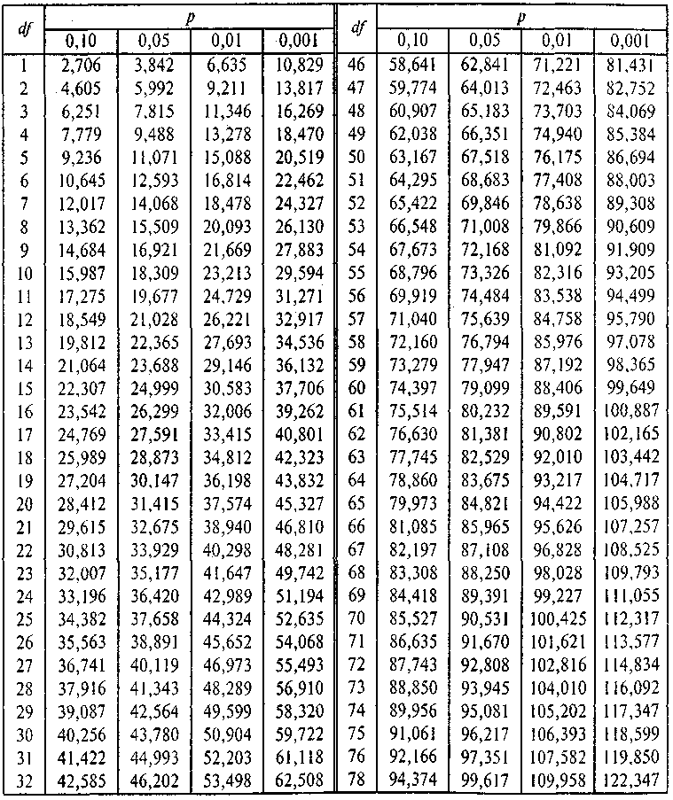
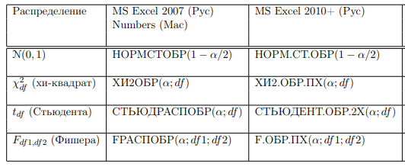
Таблица критических значений

Slide 11
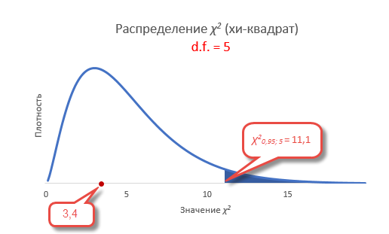

Slide 12
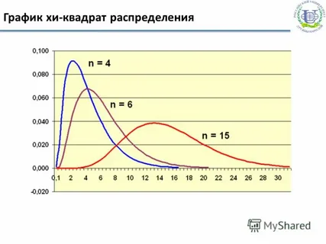

Slide 13
Коэффициенты связи:
Критерий ϕ для таблиц 2*2 𝜑=𝜒2𝑛
Критерий V Крамера для таблиц R*C V=𝜒2𝑛 𝑟−1 (𝑐−1)
Варьируют от 0 до 1. Для четырехпольных таблиц совпадают

Slide 14
Сила взаимосвязи
Коэффициент сопряженности Пирсона С=𝜒2𝜒2+𝑛
Коэффициент сопряженности Чупрова K=𝜒2𝑛 𝑟−1 (𝑐−1)

Slide 15
Интерпретация
Значение критериев φ или V Крамера | Сила взаимосвязи
<0,1 | Несущественная
0,1 – <0,2 | Слабая
0,2 – <0,4 | Средняя
0,4 – <0,6 | Относительно сильная
0,6 – <0,8 | Сильная
0,8 –1,0 | Очень сильная

Slide 16
Критерий Мак-Немара
Работает для анализа таблиц 2*2 для двух зависимых выборок
Проверяет гипотезу о том, что маргинальные частоты строк и столбцов не различаются
Условие: b≠c
При больших объемах выборок (n>50) имеет распределение, близкое к $$χ^{2}$$ ( с одной степенью свободы), поэтому применяют поправку Эдвардса
$$Q=\frac{{(b−c)}^{2}}{(b+c)}$$
$$Q_{э}=\frac{{(\left|b−c\right|−1)}^{2}}{(b+c)}$$
Рассчитывается:
Если Qэмп > Q крит, то Н0 отклоняется, то есть данные выборки не свидетельствуют об отсутствии взаимосвязи
 | Тест 2 (-) | Тест 2 (+) | Всего
Тест 1 (-) | а | b | a+b
Тест 1 (+) | с | d | c+d
Всего | a+c | b+d | a+b+c+d
Критическое значение находится по таблице хи-квадрат с 1 степенью свободы (3,841).

Slide 17
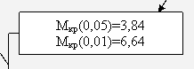
Задача: рассчитайте значение критерия Мак-Немара для двух тестов оценки удовлетворенности условиями труда (до и после) введения премирования работников
ДО/После введения мер | Не удовлетворены | Удовлетворены | Всего
Не удовлетворены | 26 | 30 | 56
Удовлетворены | 38 | 32 | 70
Всего | 64 | 62 | 126
https://medstatistic.ru/calculators/calcmac.html

Slide 18
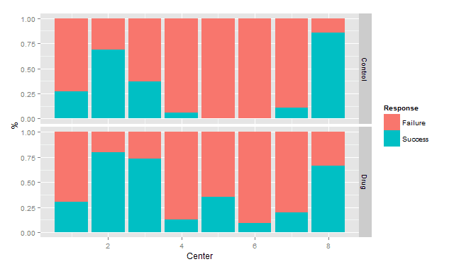
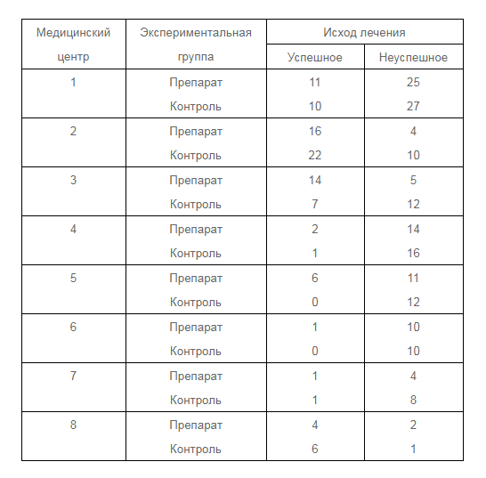
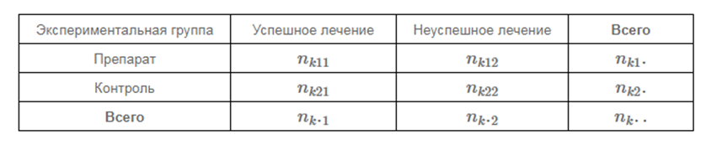
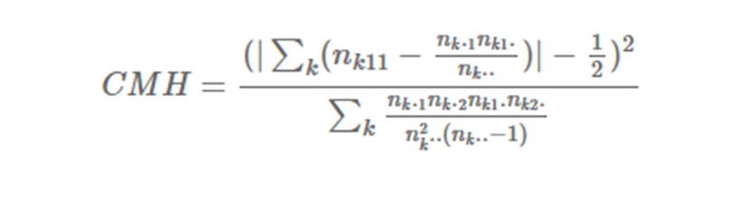
Критерий Кохрана-Мантеля-Хензеля
(CMH-тест)

Slide 19
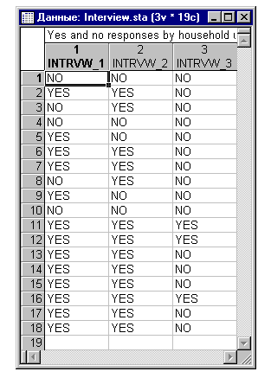
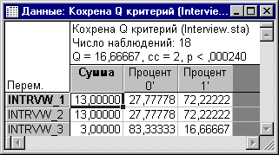
Q-критерий Кохрена
Задача: выяснить какое влияние оказывает стиль интервью на число респондентов, согласившихся дать ответы на деликатные вопросы в очном опросе
Для этой цели проводились интервью в одном из стилей:
1) восторженно, дружелюбно и заинтересованно
2) очень сдержанно и формально
3) беспристрастно и резко
Затем вы могли бы выбрать 18 троек семей, которые были ранее осторожны в своих ответах, и случайным образом приписать три семейства в каждом наборе к одному из трех стилей, в каком с ними будет проводиться интервью. Зависимая переменная определяет удачу (1-Да - 1-Yes) или неудачу интервью (0-Нет - 0-No)

Slide 20
Совокупность критериев анализа таблиц сопряженности
 | Независимые | Зависимые
Размерность 2*2 | Критерий 𝜒² Пирсона | Критерий Мак-Немара
Размерность R*C |  | Q-критерий Кохрена
Размерность 2*2*k(повторений) | Критерий Кохрана-Мантеля-Хензеля (CMH-тест)

Slide 21
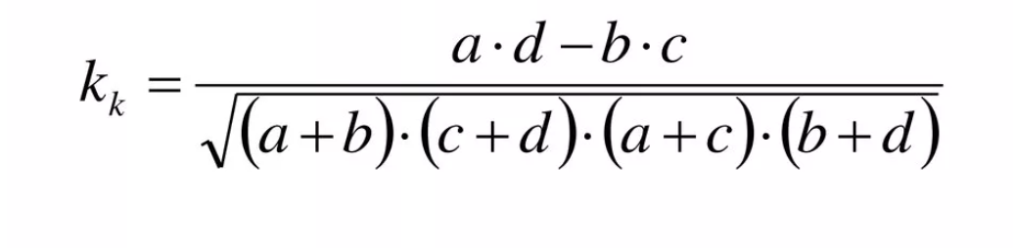
Коэффициент контингенции
(только для 2*2) свидетельствует о наличии или отсутствии взаимосвязи
a | b
c | d

Slide 22
Коэффициент ассоциации/ коэффициент Юла
(только для 2*2)
$$K_{ассоц}=\frac{ad−bc}{ad+bc}$$
a | b
c | d

Slide 23
Корреляционный анализ

Slide 24
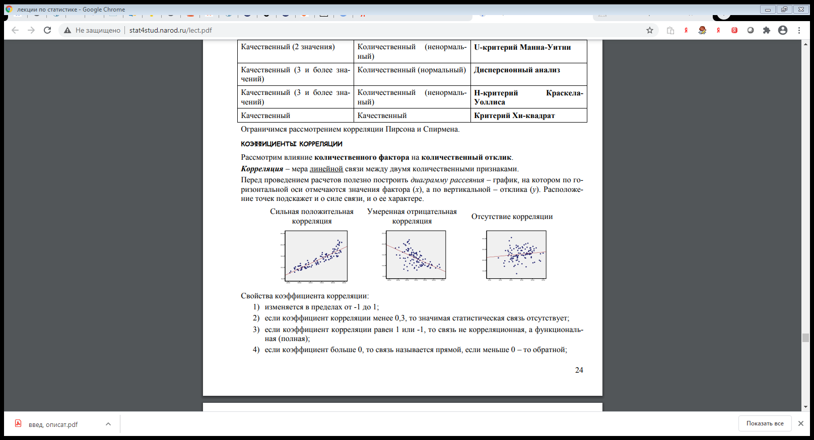
Коэффициент корреляции – мера линейной связи между двумя количественными признаками.
На начальном этапе анализа строится диаграмма рассеивания, позволяющая определить наличие связи, ее линейность и нелинейность
Корреляционная связь отличается формой, силой (теснота) и направлением:

Slide 25
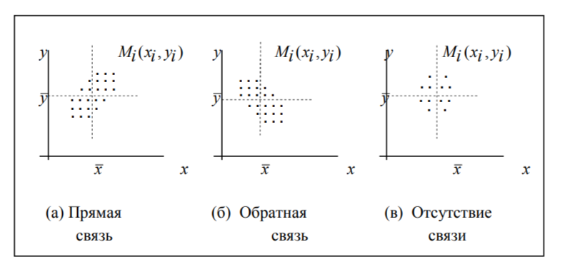

Slide 26
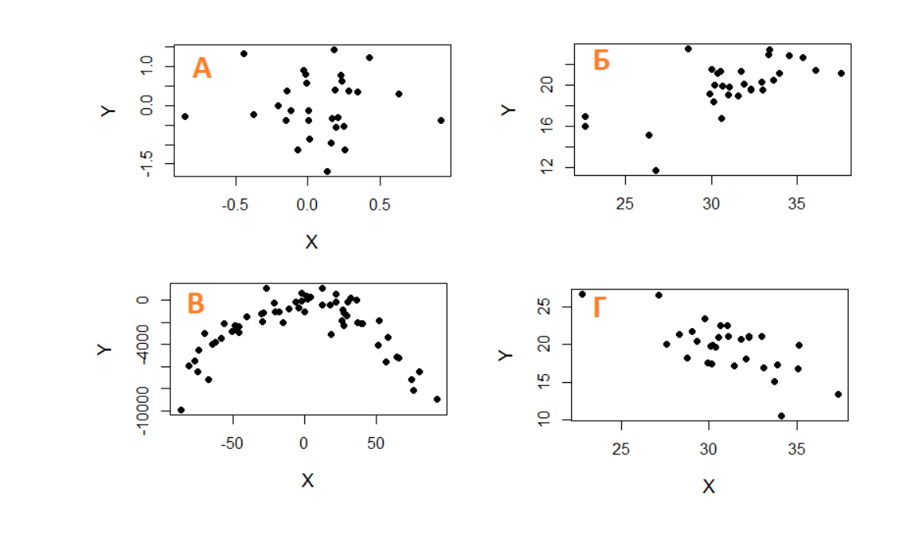

Slide 27
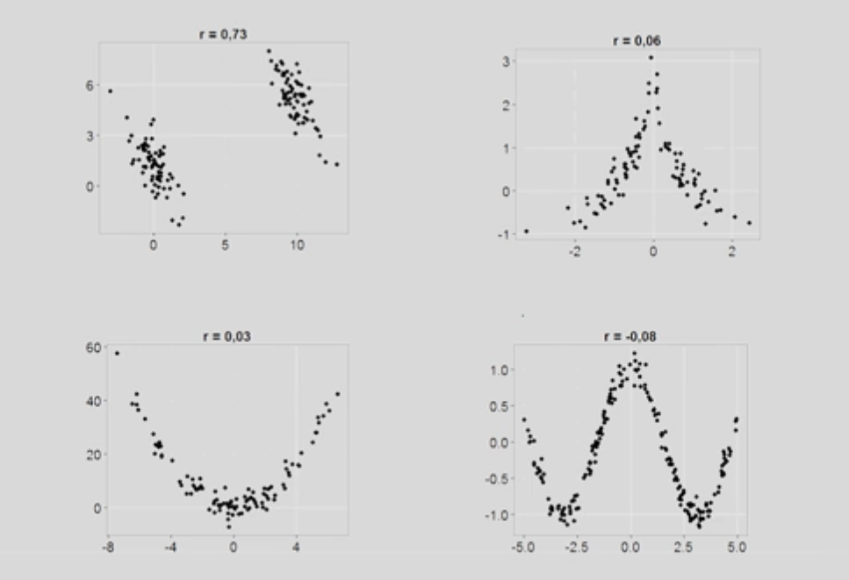

Slide 28
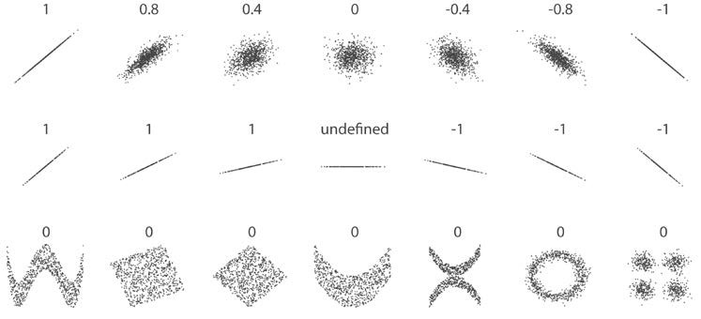

Slide 29
Свойства коэффициента корреляции:
1) изменяется в пределах от -1 до 1;
если коэффициент корреляции равен 1 или -1, то связь не корреляционная, а функциональная (полная);
если коэффициент корреляции равен или близок к 0, то связь отсутствует
4) если коэффициент больше 0, то связь называется прямой, если меньше 0 – то обратной;

Slide 30
Направление связи:
Когда низким значениям одной переменной соответствуют низкие значения другой переменной (и высоким значениям одной– высокие значения другой), имеет место положительная взаимосвязь (положительный коэффициент корреляции)
Когда низким значениям одной переменной соответствуют высокие значения другой переменной, имеет место отрицательная взаимосвязь (отрицательный коэффициент корреляции)

Slide 31
Обусловленность связи между переменными
Действительно есть взаимосвязь X-Y
Изменения обеих переменных опосредованы третьей переменной или третьими переменными
Связи нет, а высокие наблюдаемые значения модуля показателя случайно получены на данной конкретной выборке

Slide 32
Коэффициент Корреляции Пирсона
Особенности применения
Число наблюдений зависимой и независимой переменной должно быть равным
Зависимая и независимая переменные должны иметь распределение, близкое к нормальному (либо быть извлечены из нормально распределенных выборок большего объема)
𝑟𝑥𝑦=𝑐𝑜𝑣(𝑥,𝑦)𝜎𝑥∗𝜎𝑦 𝑟𝑥𝑦=(𝑥−𝑥)(y−y)(𝑥−𝑥)2(𝑦−𝑦)2=𝑥𝑦−𝑥∗𝑦𝜎𝑥∗𝜎𝑦
$$\overline{x}$$ - среднее значение независимой переменной
$$\overline{y}$$ - среднее значение зависимой переменной
$$\overline{xy}$$ - среднее значение произведений зависимой и независимой переменных
$$σ_{x}$$- среднеквадратическое отклонение независимой переменной
$$σ_{y}$$- среднеквадратическое отклонение зависимой переменной

Slide 33
Коэффициент Корреляции Спирмена
В случае необходимости корреляционного анализа показателей, распределение которых отличается от нормального, в том числе измеренных в порядковой шкале, следует использовать коэффициент ранговой корреляции Спирмена
Алгоритм:
1. Сопоставить каждому из признаков их порядковый номер (ранг) по возрастанию или убыванию.
2. Определить разности рангов каждой пары сопоставляемых значений (d).
3. Возвести в квадрат каждую разность и суммировать полученные результаты.
4. Вычислить коэффициент корреляции рангов по формуле:
$$p=1−\frac{6∗{\sum{d}}^{2}}{n∗(n^{2}−1)}$$

Slide 34
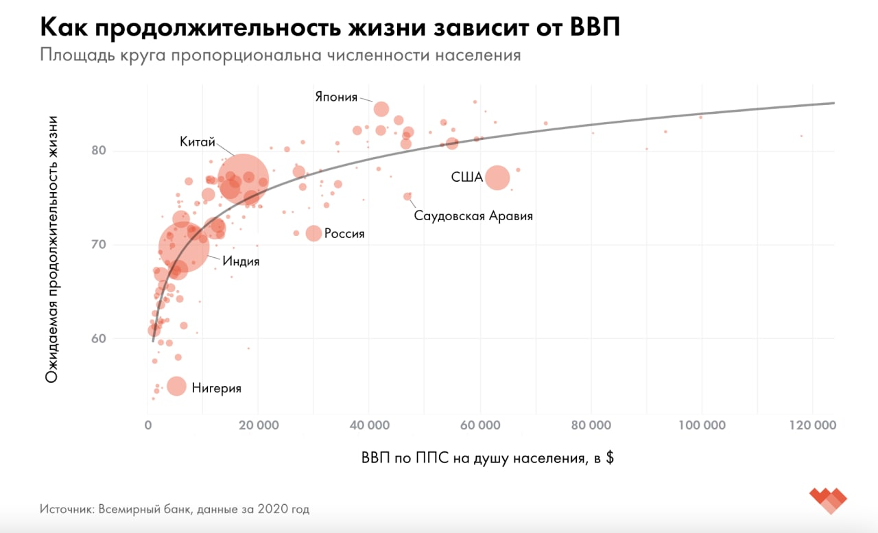

Slide 35
Оценка значимости коэффициента корреляции производится по критерию t-Стьюдента
Ho: $$r_{xy}$$=0 (нулевая гипотеза о незначимости коэффициента корреляции)
𝑡𝑟=𝑟𝑥𝑦∗𝑛−21−𝑟𝑥𝑦2
Полученное значение t_{r} сравнивается с критическим значением при определенном уровне значимости (0,05) и числе степеней свободы df= n-2.
Если t эмп > t крит , либо p-value <0,05, то Hо отклоняем ( то есть коэффициент корреляции статистически значим)
Если t эмп < t крит , либо p-value > 0,05, то нет оснований отклонить Hо

Slide 36
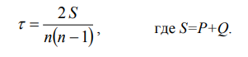
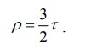
Коэффициент Корреляции Кэндалла используется для проранжированных объектов
Ранжируем X и Y. Упорядочиваем ряд по возрастанию рангов X. Считаем коэффициент для рангов Y(только!, для X не считаем)
Для вычисления Р находят для каждого последовательного элемента совокупности сколько рангов справа (снизу) превышают его ранг и полученные значения суммируют.
Для Q считают, сколько чисел справа в ряду рангов меньше, чем каждое. Берут каждое слагаемое со знаком «-»
При достаточно большом числе наблюдений между коэффициентами корреляции рангов Спирмена и коэффициентом корреляции рангов Кендалла существует следующее соотношение

Slide 37

Оценка статистической значимости коэффициента корреляции Кэндала
T кр= 1,64 (0,1)
T кр= 1,96 (0,05)
T кр= 2,58 (0,01)
Если T эмп > T крит , либо p-value <0,05, то Hо отклоняем ( то есть коэффициент корреляции статистически значим)
Если T эмп < T крит , либо p-value > 0,05, то нет оснований отклонить Hо

Slide 38
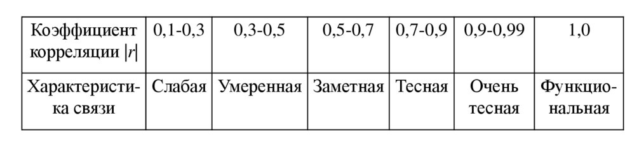
Интерпретация коэффициентов корреляции производится по шкале Чеддока

Slide 39
Реализация в SPSS на примере регионов
Построить диаграммы рассеяния (матрицу диаграмм рассеяния)
Для количественных переменных проверить нормальность распределения
Для линейных взаимосвязей и нормально распределенных величин рассчитать коэффициент корреляции Пирсона

Slide 40
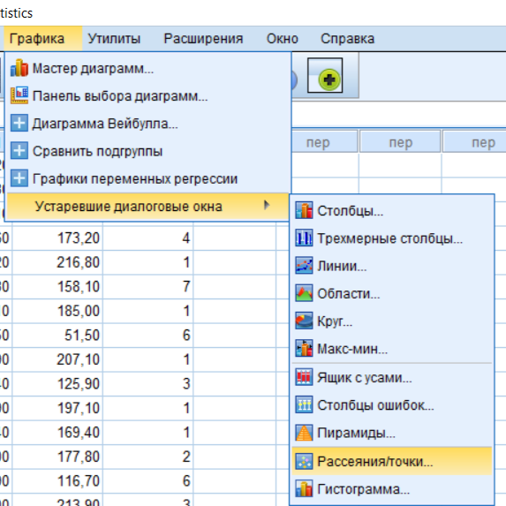
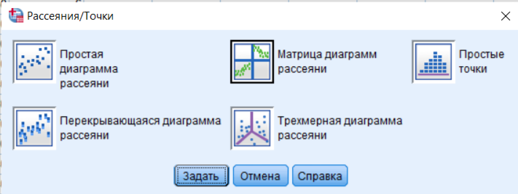
Построение матрицы диаграмм рассеяния в SPSS

Slide 41
Команды «Анализ»- «Корреляции»:
Парные – измеряют взаимосвязь между двумя величинами
Частные – измеряют взаимосвязь между двумя переменными с фиксацией третьей компоненты, которая может быть взаимообуславливающим фактором
Если две переменные коррелируют, можно предположить, что эта корреляция обусловлена влиянием третьей переменной, как общей причины совместной изменчивости первых двух переменных.

Slide 42
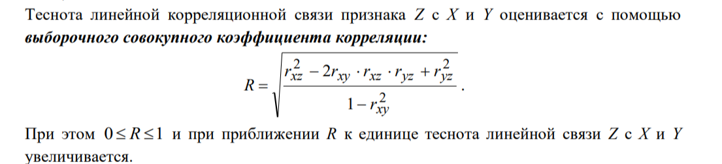
Множественный коэффициент корреляции

Slide 43
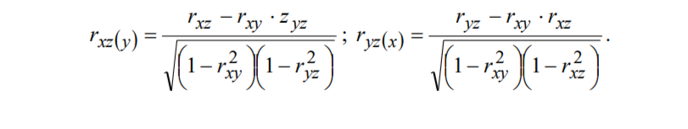
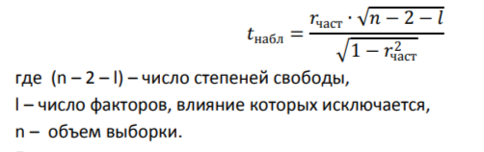
Частный коэффициент корреляции
Позволяет оценить взаимосвязь переменной Z с переменной X при неизменности Y и переменной Z с переменной Y при неизменности X.

Slide 44
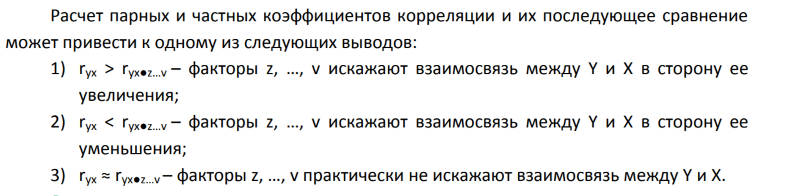

Slide 45
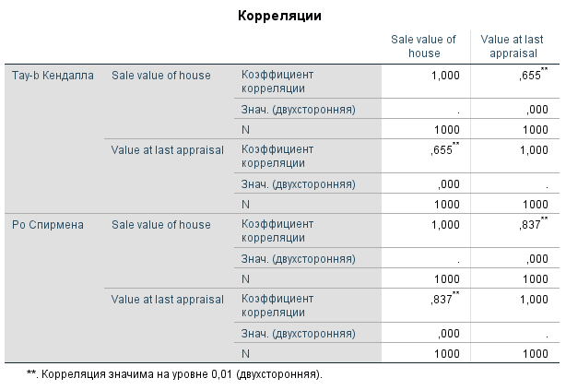
В окне вывода значимые корреляции отмечены звездочкой.
Для них интерпретируется знак и модуль
Вывод: наблюдается статистическая значимая прямая тесная взаимосвязь между … и …. (r=0,84, p-value = 0,00)

Slide 46
Реализация в excel
Построение точечной диаграммы
В меню «Анализ данных» выбрать «Корреляции», либо воспользоваться функцией КОРРЕЛ().

